Slide 1
CHÀO MỪNG CÁC EM ĐẾN VỚI BÀI HỌC NGÀY HÔM NAY!

Slide 2
BÀI 26
Bài đọc 2
AI CŨNG CÓ ÍCH

Slide 3
ĐỌC

Slide 4
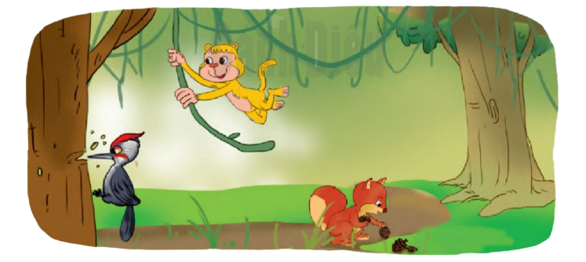
AI CŨNG CÓ ÍCH

Slide 5
AI CŨNG CÓ ÍCH
1. Trong khu rừng nọ, các con vật đều bận rộn. Hằng ngày, chim gõ kiến gõ gõ, đục đục, chữa bệnh cho cây. Khỉ con thì đu từ cây này sang cây khác, giặt những dây leo chằng chịt xuống để cây không vướng víu. Sóc con vùi những hạt thông xuống lớp đất mềm. Chờ mưa đến, những cây thông non sẽ vươn lên…

Slide 6
AI CŨNG CÓ ÍCH
2. Chỉ có voi con là chẳng biết làm gì. Một hôm, voi bị cành cây khô trên mặt đất vướng vào chân. Nó liền dùng chiếc mũi dài của mình cuốn cành cây lên, vứt ra xa, rồi hớn hở bảo các bạn:
- Tớ phát hiện ra mình có chiếc mũi…

Slide 7
AI CŨNG CÓ ÍCH
Các bạn đều cười:
Sao bây giờ bạn mới biết mình có mũi?
Ý tớ là bây giờ mới biết mũi tớ rất có ích. Thật tuyệt!
3. Từ đó, voi dùng chiếc mũi của mình dọn sạch những cành cây khô rơi rụng ngang dọc trong rừng, tạo ra rất nhiều chỗ trống cho

Slide 8
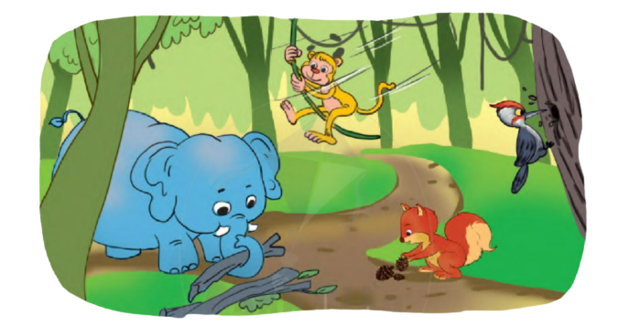
AI CŨNG CÓ ÍCH
sóc trồng cây. Không lâu sau, từ những chỗ đất trống mọc lên nhiều mầm cây xanh tốt.
Theo sách 100 truyện ngụ ngôn hay nhất

Slide 9
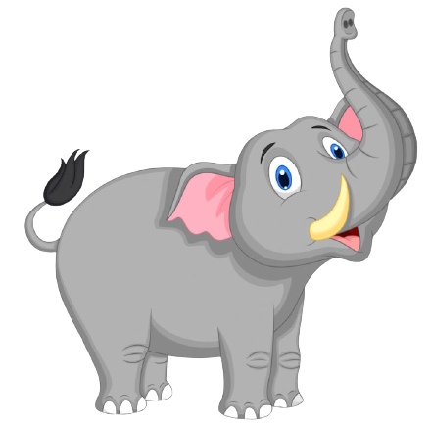
CHÚ THÍCH
Chiếc mũi dài: vòi voi (phần mũi rất dài của con voi, có thể cuộn tròn lại để lấy và giữ đồ vật)

Slide 10
ĐỌC HIỂU

Slide 11
1. Chim gõ kiến, khỉ và sóc làm gì để chăm sóc cây và trồng cây?
Chim gõ kiến đã gõ gõ, đục đục, chữa bệnh cho cây.
Khỉ con đu từ cây này sang cây khác, giật những dây leo chằng chịt xuống để cây không vướng víu.
Sóc con vùi những hạt thông xuống lớp đất mềm để chờ mưa đến, những cây thông non sẽ vươn lên.

Slide 12
2. Điều gì đã giúp voi phát hiện ra lợi ích của chiếc mũi dài?
Điều đã giúp voi phát hiện ra lợi ích của chiếc mũi dài: một hôm voi bị cành cây khô trên mặt đất vướng vào chân. Nó liền dùng chiếc mũi dài của mình cuốn cành cây lên, vứt ra xa; rồi nó hớn hở báo với các bạn phát hiện về chiếc mũi cái vòi của mình.

Slide 13
3. Voi đã dùng chiếc mũi dài làm gì để cùng các bạn trồng cây?
Voi dùng chiếc mũi của mình dọn sạch những cành cây khô rơi rụng ngang dọc trong rừng, tạo ra rất nhiều chỗ trống cho sóc trồng cây. Từ những chỗ đất trồng đó sẽ mọc lên nhiều mầm cây xanh tốt.

Slide 14
4. Câu chuyện trên nói với em điều gì? Chọn ý em thích?
a. Các con vật trong truyện đều có ích.
b. Trong cuộc sống, ai cũng có thể làm được việc tốt.
c. Biết điểm mạnh của mình thì sẽ làm được việc tốt.

Slide 15
LUYỆN TẬP

Slide 16
Tìm trong bài đọc:
Một câu dùng để kể, có dấu chấm.
Một câu dùng để hỏi, có dấu chấm hỏi.
Một câu để bộc lộ cảm xúc, có dấu chấm than.

Slide 17
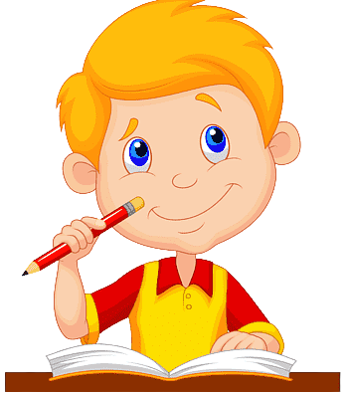
Một câu dùng để kể, có dấu chấm:
- Trong khủ rừng nọ, các con vật đều bận rộn. Hằng ngày, chim gõ kiến đã gõ gõ, đục đục, chữa bệnh cho cây. Khỉ con đu từ cây này sang cây khác, giật những dây leo chằng chịt xuống để cây không vướng víu...

Slide 18
b. Một câu dùng để hỏi, có dấu chấm hỏi:
- Sao bây giờ bạn mới biết mình có mũi?

Slide 19
c. Một câu để bộc lộ cảm xúc, có dấu chấm than:
- Thật tuyệt!

Slide 20
2. Dấu câu nào phù hợp với mỗi ô trống: dấu chấm, dấu chấm hỏi hay dấu chấm than?
Trời nắng gắt, ong vẫn say sưa hút nhụy hoa Bướm bay qua, hỏi:
“Sao chị không nghỉ ngơi một chút ”. Ong đáp: “Nắng thế này mật mới ngon, em ạ”. Bướm bảo: “Chắc vì vậy mà mật của chị ngon tuyệt ”.
?
.
?
?
?
!

Slide 21
CỦNG CỐ, DẶN DÒ

Slide 22
HẸN GẶP LẠI CÁC EM
TRONG BÀI HỌC SAU!

